Slide 1
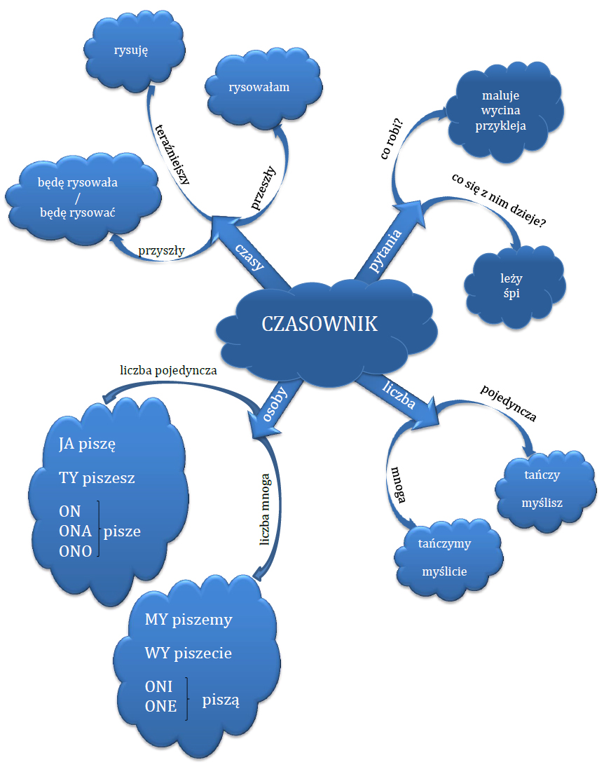
Trochę mowy o częściach mowy
Czasowniki
Przygotowała Beata Kałużna

Slide 2
CZASOWNIK
CELE:
poznacie liczbę, osoby, czas i rodzaj czasowników,
utrwalicie wiadomości o czasowniku.
NACOBEZU:
1. Potrafisz powiedzieć, co to są czasowniki i na jakie pytania odpowiadają.
2. Umiesz wskazać czasowniki w tekście.
3. Potrafisz określić liczbę, osobę, czas i rodzaj czasowników.

Slide 3
CZASOWNIK
to odmienna część mowy, informuje o czynnościach i stanach.
Czynności : Co robi? mówi – mam wpływ na tę czynności i ich skutek.
Stany – Co się z nim dzieje? rosnę – nie mam wpływu na tę czynność.
Odmienia się przez: osoby, liczby, rodzaje, i czasy.
Występuje w formie osobowej (ja biegnę, my idziemy) i nieosobowej (nie wskazują na żadną osobę:_zrobiono, spać). Nieodmienną formą czasownika jest bezokolicznik.

Slide 8
wy
Wykonaj zadania i obejrzyj filmik:
https://youtu.be/nFAL5S9AxUM
https://youtu.be/eKpntg7p6i4
https://learningapps.org/watch?v=p2aufrjaj20
https://learningapps.org/view8505679

Slide 9
Dziękuję za uwagę.
Teraz możesz wykonać zadania
w kartach pracy:

